Slide 1
CHÀO MỪNG CÁC CON
ĐẾN VỚI TIẾT HỌC

Slide 2
Khởi động

Slide 3
To¸n
Bài 23: Bài toán liên quan đến phép cộng, phép trừ.

Slide 4
TIẾT 1

Slide 5
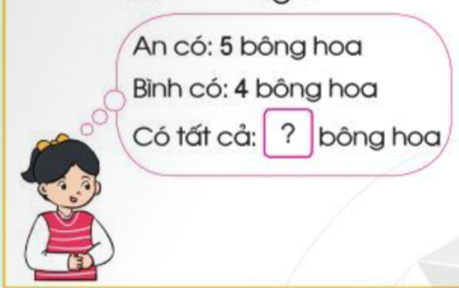
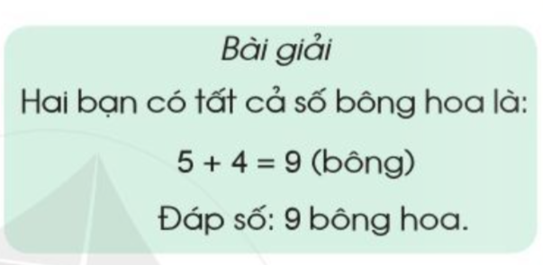

Slide 6
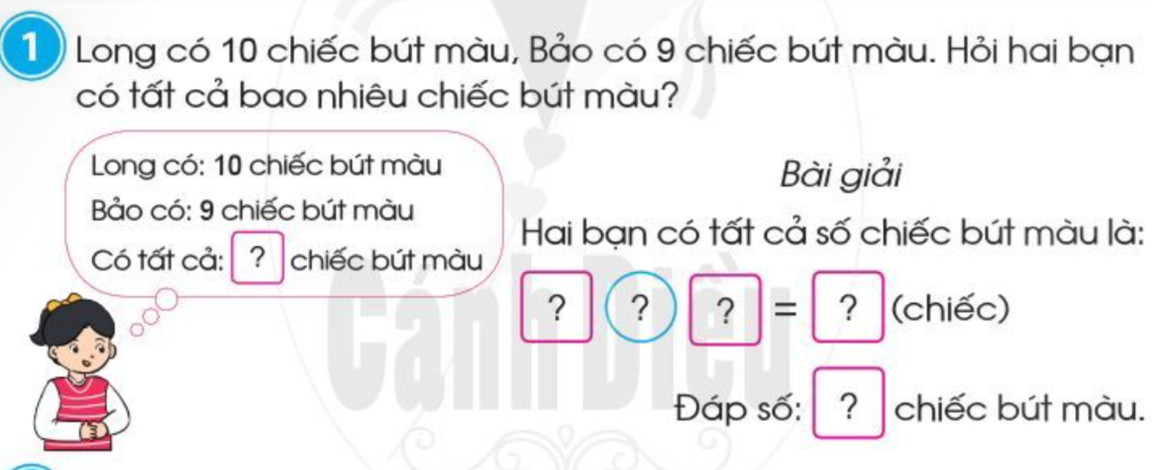
10
+
9
19
19

Slide 7
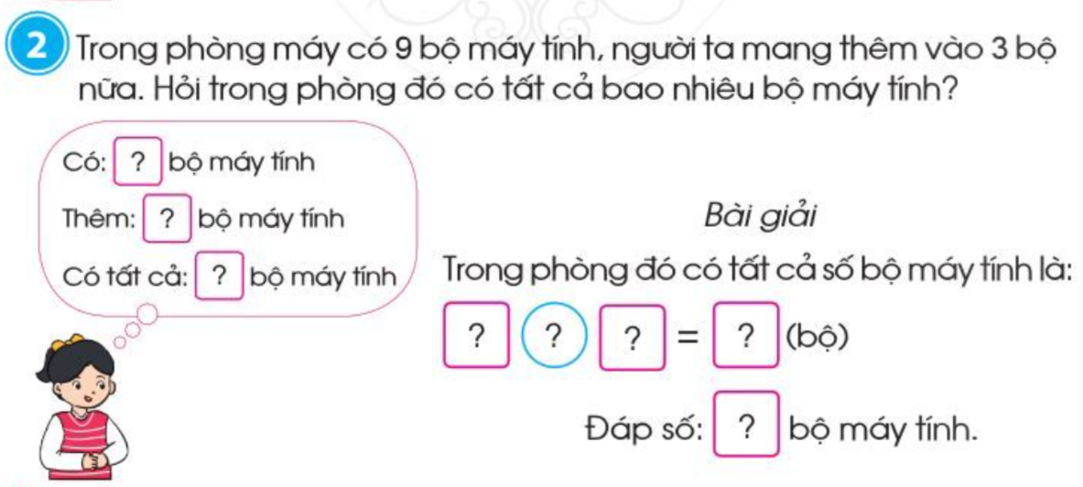
9
+
3
12
12

Slide 8
CÙNG HÁT NÀO BẠN ƠI

Slide 9
TIẾT 2

Slide 10
11
-
2
9
9

Slide 11
HẸN GẶP LẠI

